Slide 1




Oferta
REM Mazatlán Febrero 2024

Slide 2
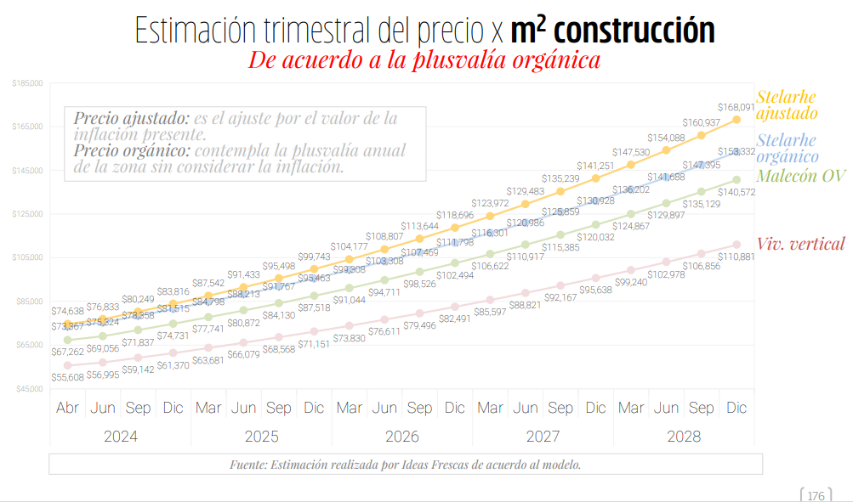

Slide 4
